Slide 2
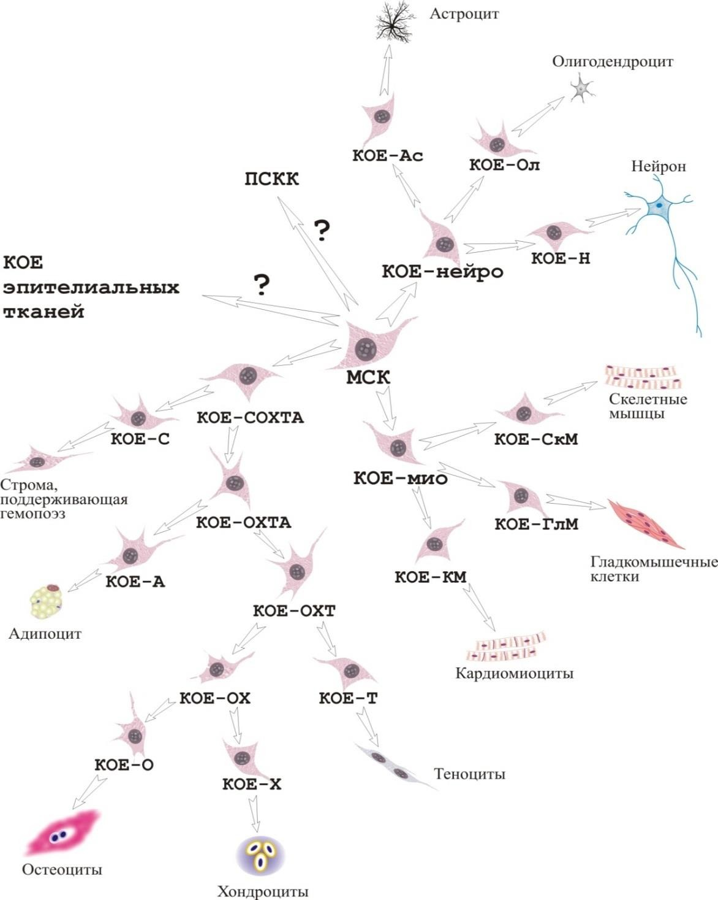
Схема
дифференцировки
Направления клеточной терапии:
эмбриональные СК
фетальные СК
клетки пуповинной крови
выращенные in vitro ткани
мезенхимальной
стволовой клетки
и органы
и др.
Наиболее популяцией элементов организме, уникальной
изученной клеточных
во взрослом обладающих
способностью к
самоподдержанию, а в случае необходимости к миграции и хомингу в отдаленные органы с их дальнейшей дифференцировкой, во многие специализированные
клеточные популяция стволовых мозга.
типы, является
мезенхимальных клеток костного

Slide 3
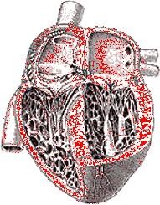
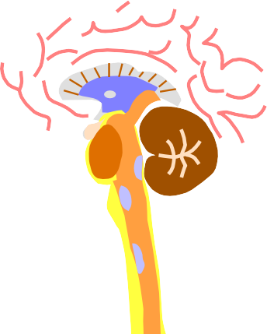
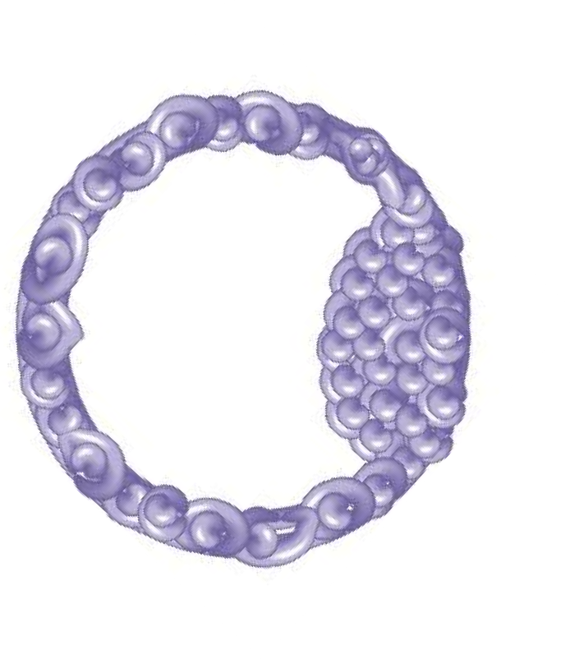
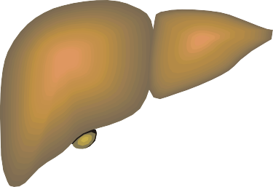
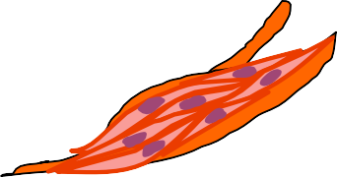
Региональные клетки-предшественники
Головной мозг Сердце
Зародыш
Печень
В постнатальном периоде в разных органах и тканях существуют клеточные
элементы, высоким
Костный мозг
обладающие достаточно
пролиферативным и дифференцировочным
потенциалом - региональные клетки-
предшественники.
Скелетные мышцы
Поджелудочная железа

Slide 4
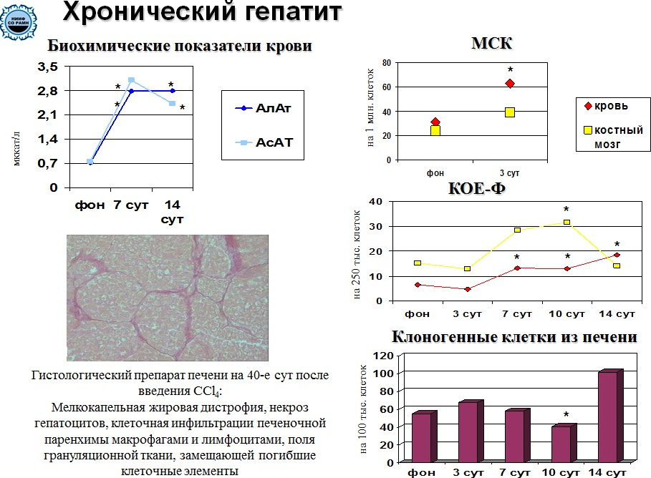
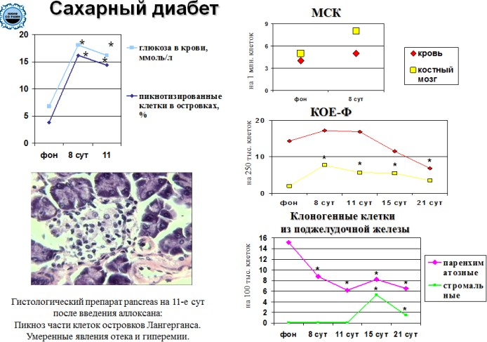
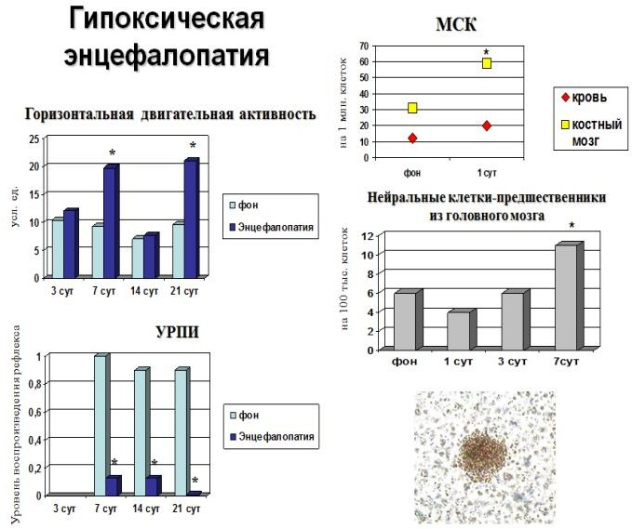
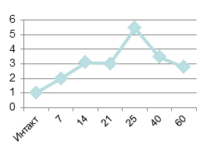
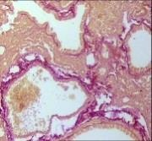
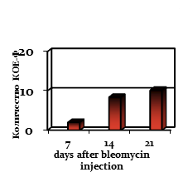
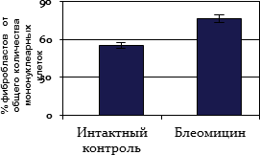
Несостоятельность механизмов регенерации
глубокого резерва при патологических состояниях
Токсическое повреждение поджелудочной железы
Токсический пневмофиброз
Гистологический препарат легкого
мыши на 25-е сутки пневмофиброза. Окраска пикрофуксином по Ван-
Гизону.
Содержание соединительной ткани (% от площади ткани) в лёгких
мышей
КОЕ-Ф в легких мышей
Дифференцировка легочных МСК в фибробласты

Slide 5
Концепция о недостаточности и несостоятельности механизмов регенерации «глубокого резерва»
Анализ данных, полученных на различных моделях патологических состояний, показал во всех случаях развитие практически однотипных реакций со стороны резидентных СК и клеток-предшественников костного мозга, представляющего собой основное депо данных элементов в организме. Не зависимо от характера повреждений имела место активация мультипотентных прогениторных клеток гемопоэтической ткани, которая, однако, не сопровождалась их значительной мобилизацией в периферическую кровь.

Slide 6
Наиболее физиологичным и рациональным подходом к решению задач регенераторной медицины является
фармакологическая стимуляция функций эндогенных стволовых клеток, основанная на принципе подражания деятельности
естественных регуляторных систем их функционирования в организме

Slide 7
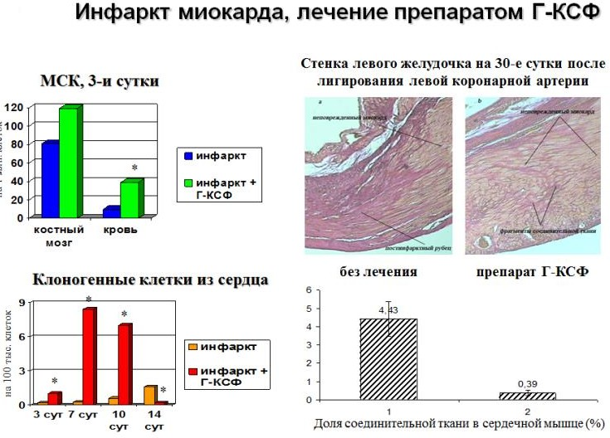
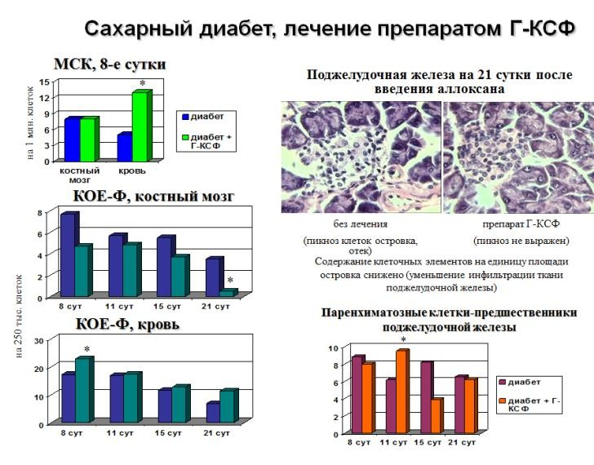
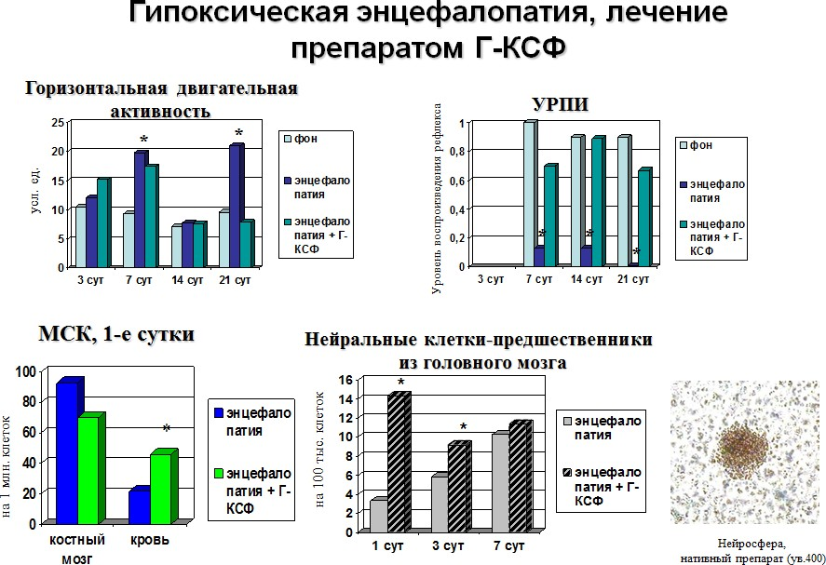
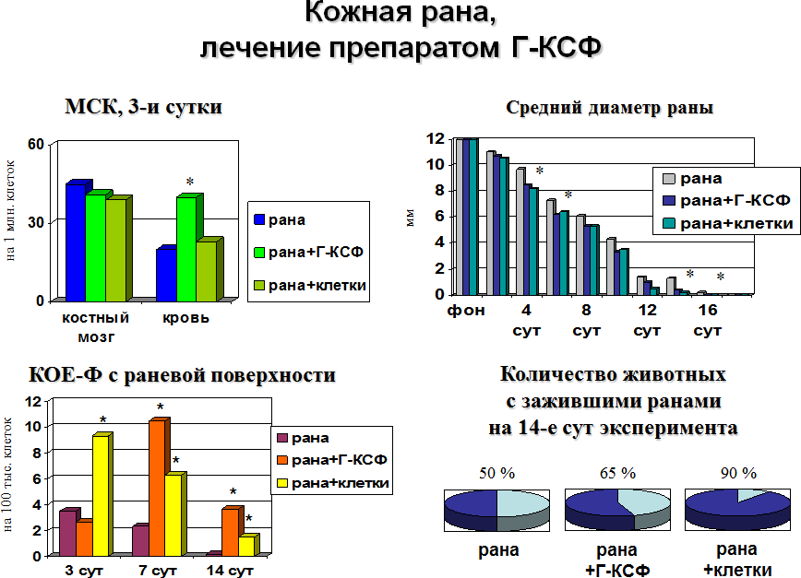
Механизмы регенеративных эффектов Г-КСФ
Токсическое повреждение поджелудочной железы, лечение препаратом Г-КСФ

Slide 8
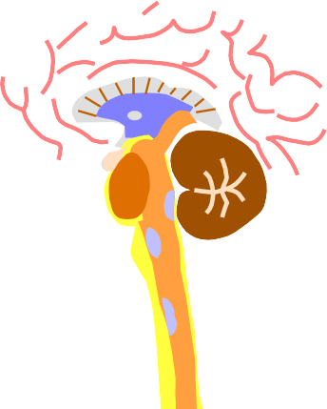
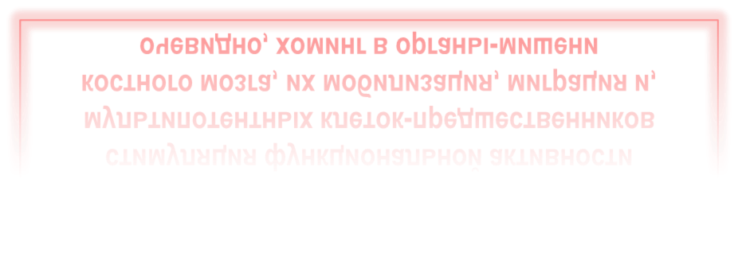
Действие препарата Г-КСФ на миграцию стволовых клеток
Головной мозг
Сердце
Г-КСФ
Костный мозг
Г-КСФ во всех случаях обладал в разной мере выраженным терапевтическим эффектом.
При этом механизмом его действия являлась стимуляция функциональной активности
мультипотентных клеток-предшественников костного мозга, их мобилизация, миграция и, очевидно, хоминг в органы-мишени
Печень
Поджелудочная железа

Slide 9
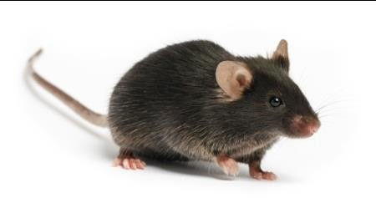
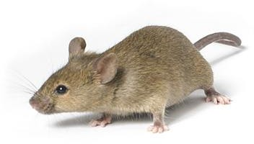
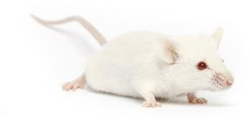
Животные
Эксперименты проведены на мышах линии C57Bl/6 (возраст - 2 дня после рождения, 4-5 недель, 8-10 недель), BALB/c (10-14 недель), CBA (8-10 недель).
Животные получены из питомника отдела биомоделирования НИИФиРМ им. Е.Д. Гольдберга (квалификационный сертификат имеется). Все манипуляции с животными проводили в соответствии с Европейской конвенцией о защите позвоночных животных, используемых в экспериментах или в иных научных целях. Все исследования одобрены Комитетом по контролю за содержанием и использованием лабораторных животных НИИФиРМ им. Е.Д. Гольдберга, Томский НИМЦ.
Кровь, костный мозг,
лёгкие, поджелудочная железа,
семенники
Материал для исследования

Slide 10
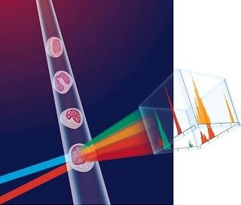
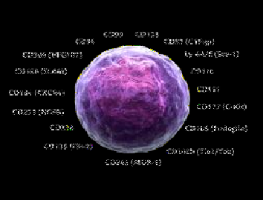
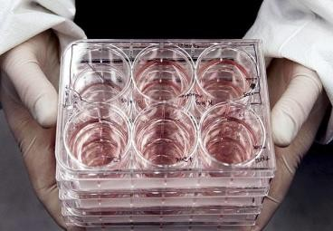
Методы исследования
Гематологические и биохимические методы исследования;
Гистологическими методами исследовали костный мозг, периферическую кровь, легкие, поджелудочную железу, семенники, молочную железу;
Иммуногистохимическими методами оценивали специфические маркеры клеток на препаратах тканей;
Проточной цитометрией определяли маркеры стволовости и тканеспецифические маркеры;
Культуральными методами исследовали функции стволовых и прогениторных клеток, получали первичную культуру клеток.
В трансплантационном тесте оценивалась эффективность приживления клеток и
регенеративный потенциал стволовых клеток;
Иммуноферментным анализом изучали цитокины, молекулы внеклеточного матрикса, гормоны в биологических жидкостях;
Оценивали продуктивность сперматогенеза и индекс плодовитости у мышей самцов;
Клеточный имиджинг. Изображения стволовых клеток получали с помощью многорежимного ридера Cytation 3 Cell Imaging (BioTek Instruments, Inc., Winooski, VT), настроенного на DAPI, GFP и Texas Red light cubes;
Статистический анализ результатов проводился методами вариационной статистики.

Slide 11
 | Модели патологий
Фиброз лёгких | Однократно эндотрахеально вводили 80 мкг блеомицина (в 30 мкл NaCl 0,9%) (Ortiz L.A. et al., 2003).
 | 1. Однократно эндотрахеально вводили 0,6 ЕД свиной панкреатической эластазы (в 30 мкл NaCl 0,9%) (You-Sun Kim, et al., 2015).
 | 2. ЛПС вводили эндотрахеально (3 мкг/мышь в 50 мкл NaCl 0,9%) на 0 и 3 день эксперимента, ЭТД вводили эндотрахеально (50 мкл на 1, 4, 7, 10, 13 и 16 день) (Chen Y. et al. 2009; Hanaoka M. et al., 2011; He Z.H. et al., 2015).
Эмфизема лёгких | 3. Ингибитор тирозин киназы SU5416 вводили подкожно курсом (20 мг/кг в 100 мкл NaCl 0,9%) на 0, 7, 14, 21 день эксперимента [Kasahara Y. et al. 2000; Demura Y. et al., 2004; Kanazaw H. 2007; Lee K.H. et al., 2015].
 | 4. Recombinant Murine JE/MCP-1 (CCL2) вводили интратрахеально (50 мкг/мышь в 50 мкл NaCl 0,9%) на 0, 7, 14, 21, 28 день эксперимента (Hautamaki R.D. et al., 1997; He Z.H. et al., 2015; He Z.H. et al., 2016).
 | 5. D-галактозамина гидрохлорид вводили интраперитонеально (100 мг/кг в 100 мкл NaCl 0,9%) по следующей схеме: 0, 8, 16, 24, 32, 40, 48, 56 ч от начала эксперимента. Интраназально вводили свиную панкреатическую эластазу (0,3 Ед/мышь в 50 мкл NaCl 0,9%) (Blackwood RA, Cerreta JM, Mandl I, et al. 1979; Bolmer S.D., Kleinerman J. 1987).
Сочетание метаболических нарушений и эмфиземы лёгких | На 1-10 день жизни ежедневно, подкожно вводили глутамат натрия (2,2 мг/г) (Cameron D.P. et al., 1976), на 112 и 115 день эндотрахеально вводили ЛПС (3 мкг/мышь в 50 мкл PBS), на 113, 116, 119, 122, 125, 127, 135, 142, 159 день эндотрахеально вводили ЭТД (50 мкл/мышь).

Slide 12
 | Модели патологий
Метаболические нарушения | 1. Однократное подкожное введение на 2 день после рождения самцам мышей линии С57Вl/6 стрептозотоцина в дозе 200 мг/кг, на 28-70-е сутки после рождения диета с высоким содержанием жира (Siff EF R/M with 30% Fat кат. № E15116-34, Germany) (Do Kyung Kim et al., 2012).
 | 2. Курсовое введение глутамата натрия с 1 по 10 день жизни, ежедневно, подкожно 2,2 мг/г) (Cameron D. P., Poon T. K.-Y., Smith G. C., 1976).
Сахарный диабет 1 типа | Пятикратное внутрибрюшинное введение 4-х недельным мышам стрептозотоцина в дозе 40 мг/кг (5 x 40 мг/кг) (Capobianco S. et al., 2010, Saito H. et al., 2011; Hirabayashi K. at al., 2014).
Ишемия сосудов яичка | Частичная окклюзия атравматичным зажимом сосудов яичек на 72 часа (Mogilner J.G. et al., 2006; Куликова П.А. и др., 2014).
Нарушение сперматогенеза цитостатиком | Однократное внутрибрюшинное введение бусульфана в дозе 40 мг/кг [Ogawa T. et al., 1997; М.А. Пальцев, 2009].

Slide 13
Объект исследования
Стволовые клетки | Иммунофенотип изученных популяций СК
1. ГСК | Lin‒Sca-1⁺ c-Kit⁺CD34‒; Lin‒Sca-1⁺c-Kit⁺CD34⁺
2. Гемопоэтические прогениторные клетки | Lin‒Sca-1⁺c-Kit⁺
3. Гемангиогенные клетки-предшественники | CD45⁻CD117⁺Flk1⁺
4. МСК | CD45‒CD73⁺CD90⁺CD44⁺CD106⁺; CD45⁻CD106⁺CD44⁺CD73⁺СD90⁺ CD45‒CD31‒CD34‒CD73⁺CD90⁺
5. Предшественники клеток стромы | Sca1⁺CD45‒СD31‒
6. Фибробластные прогениторные клетки | CD45⁻CD31⁻ CD34⁺СD90⁺
7. Эндотелиальные прогениторные клетки | CD45⁻CD31⁺CD34⁺; CD45⁻CD31⁺CD34⁺CD73⁻СD90⁻ ; CD45⁻CD309⁺
8. Клетки предшественники ангиогенеза | CD45⁻TER119⁻CD117⁺FLk1⁺; CD45⁻ CD309⁺CD117⁺
9. Мультипотентные эпителиальные прекурсоры | CD326hiCD49f⁺CD45⁻
10. Эпителиальные прекурсоры | CD45⁻TER119⁻CD49f⁺; CD45⁻CD31⁻CD49f⁺CD326⁺; CD45⁻CD31⁻Sca1⁺CD49f⁺; CD45⁻CD31⁻CD326⁺CD34⁺Sca1low; CD45⁻CD49f⁺CD326⁺
11. Бронхиальные СК (клетки Клара) | CD45⁻CD31⁻CD34⁻Sca-1^{low}
12. Сперматогониальные СК | CD117⁻CD29⁺CD90⁺; CD117⁺CD29⁺CD90⁺; CD51⁻CD24⁺CD52⁺
13. Предшественники бета-клеток | CD45⁻TER119⁻CD117⁻Flk-1⁻; CD45⁻TER119⁻CD133⁺CD49f^{low}

Slide 14
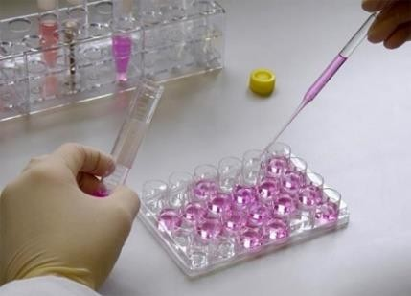
Алгоритм исследования стволовых клеток
1. Оценка содержания СК и прогениторных клеток в тканях
костный мозг,
кровь,
легкие,
поджелудочная железа,
жировая ткань,
печень,
селезенка
семенники,
молочная железа.
2. Получение первичных культур
МСК и прогениторные фибробластные клетки,
ГСК и прогениторные гемопоэтические клетки,
предшественники бета-клеток,
эндотелиальные прогениторные клетки,
эпителиальных прекурсоры,
сперматогониальные стволовые клетки,
стволовые опухолевые клетки.
3. Изучение свойств СК и
прогениторных клеток in vitro
4. Оценка регенеративного потенциала в
трансплантационном тесте
пролиферация,
клональная активность,
дифференцировка,
эпителиально-мезенхимальный переход,
мезенхимально-эпителиальный переход.
ГСК и прогениторные гемопоэтические клетки,
сперматогониальные стволовые клетки,
МСК и прогениторные фибробластные клетки,
эндотелиальные прекурсоры,
эндотелиальные прекурсоры,
предшественники бета-клеток.

Slide 15
Нейромедиаторная регуляция стволовых клеток
Резерпин
Кетансерин Ципрогептадин
Спиперон Галоперидол
Глюкагоноподобный пептид 1
Гиалуронидаза
Цитокины
Пролиферация Мобилизация
Миграция Хоминг
Дифференцировка
Воспаление
Фиброз
Транс- эндотелиальная миграция
Тканевая миграция
Вазоконстрикция
КА гранулярного депо пресинаптических нервных окончаний
С2 серотониновые рецепторы
Д2 дофаминовые рецепторы
Рецептор к ГПП1
Внеклеточный матрикс
АКТИВНОСТЬ
ТИПОВЫЕ ПРОЦЕССЫ
ПРЕПАРАТЫ
МИШЕНИ
Ускорить регенерацию повреждённых тканей возможно, влияя на симпатическую регуляцию «ниш» СК, гиалуроновую составляющую внеклеточного матрикса, дофаминовую регуляцию транс-эндотелиального перехода, серотониновую составляющую фиброза и катехоламиновую регуляцию воспаления. Использовали лекарственные срéдства, входящие в Государственный реестр лекарственных препаратов РФ или их зарубежные аналоги.

Slide 16
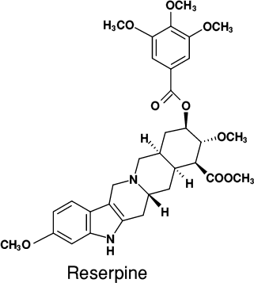
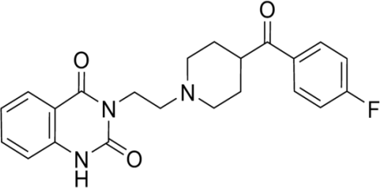
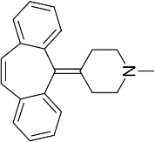
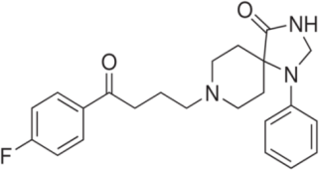
Резерпин - ингибитор везикулярного захвата катехоламинов и серотонина.
Кетансерин - селективный антагонист 5-НТ₂ серотониновых рецепторов.
Ципрогептадин блокирует гистаминные H₁-рецепторы, серотониновые 5-НТ₂ рецепторы, влияет на ГАМК и холинергическую систему.
Спиперон - селективный антагонист D₂ дофаминовых рецепторов; α1B-адреноблокатор; антагонист 5-HT_{2A} / 5-HT₁ серотониновых рецепторов.
Галоперидол блокирует D₂, D₃, D₄ дофаминовые рецепторы, α-адренергические рецепторы, 5-НТ_{2А} серотониновые рецепторы.

Slide 17
На модели сахарного диабета типа 1 продемонстрирован значительный регенеративный эффект при сочетании резерпина, как фактора, снижающего активность воспаления, и ГПП-1, стимулирующего дифференцировку предшественников бета-клеток .
Глюкагоноподобный пептид 1 представляет (ГПП-1) собой полипептид (гормон), вырабатываемый L клетками желудочно-кишечного тракта в ответ на прием пищи [Baazm M. et al., 2013]. Мишенью для ГПП-1 выступает рецептор GLP-1R, экспрессирующийся на эндокринных клетках поджелудочной железы и клетках протоков [Патент № 2611936 от 23.01.2017].
ГПП-1 увеличивает массу бета-клеток поджелудочной железы in vitro [Дыгай А.М.,
Скурихин Е.Г., Пахомова А.В., Першина О.В., 2019]. Однако разработка препаратов ГПП-1 для лечения СД1 сдерживается в силу высокой скорости энзиматической деградации пептида и ингибирующего влияния воспаления на предшественники бета-клеток.

Slide 18
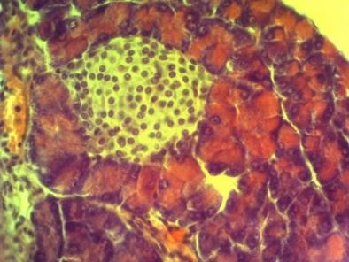
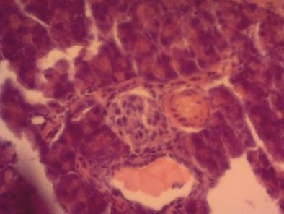
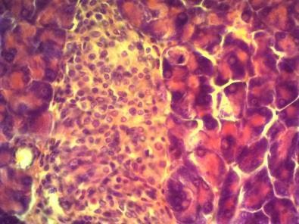
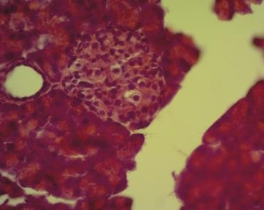
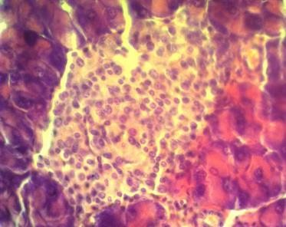
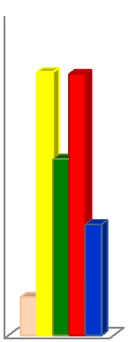
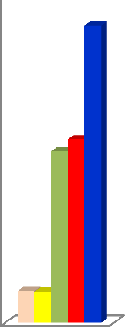
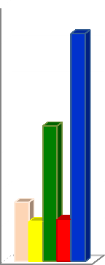
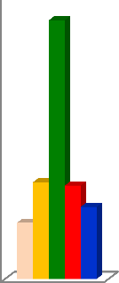
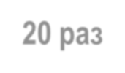
Эффекты резерпина и ГПП1 при сахарном диабете 1
( 38 сутки эксперимента )
Морфология поджелудочной железы
Диабет Диабет + Резерпин Диабет + ГПП1 Диабет+Резерпин+ГПП1
Интактный контроль
Гемотоксилин и эозин, ×400.
ПРЕДПОЛОЖЕНИЕ: в условиях терапии симпатолитиком введение фактора дифференцировки предшественников
глюкагоноподобный пептид 1 может индуцировать неогенез бета-клеток.
РЕЗУЛЬТАТЫ: политерапия резерпином и ГПП1 повышает число созревающих Pdx1⁺ бета-клеток в поджелудочной железе мышей с СД1 более чем в 20 раз в силу дифференцировки предшественников бета-клеток. Восстанавливается структура островков Лангерганса, повышается концентрация инсулина в сыворотке, снижается уровень глюкозы в крови.
Поджелудочная железа
Мультипотентные предшественники бета- клеток
Олигопотентные предшественники бета-клеток
Глюкоза в крови
ммоль/л
25
ГПП1
в сыворотке крови
pg/ml
Инсулин
в сыворотке крови
nIU/ml
Pdx1⁺ бета-клетки
5
4,5
4
●
350
●
35
● ●
0,25
●
*
300
% от всех меченных мононуклеаров
6
5
4
3
2
1
0
×20 раз
30
25
20
15
10
5
0
●
ИК СД1
СД1+Резерпин
СД1+ГПП1
СД1+Резерпин+ГПП1
20
3,5
3
2,5
2
1,5
1
0,5
0
0,2
●
●
250
●
15
●
200
●
0,15
●*
150
0,1
*
10
*
* ●
100
0,05
5
50
0
0
0
* - различия достоверны по сравнению с интактным контролем (р<0,05); ● - достоверность различие с патологическим контролем

Slide 19
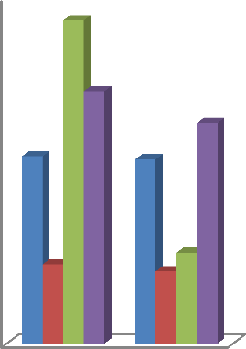
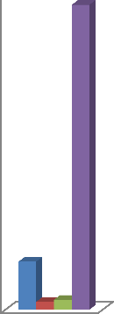
Эффекты пегилированного ГПП1 (пегГПП1) при сахарном диабете 1
Совместно с Томским филиалом НПО Микрогена нами синтезирован пегГПП-1 с улучшенными фармакокинетическими параметрами по сравнению с нативным инкретином: устойчив к протеиназам, снижен почечный клиренс.
Период полувыведения
пегГПП1 Т_{1/2}=8½ ч
Среднее время удерживания
пегГПП1 в организме MRT=15 ч
Эффекты при экспериментальном СД1: снижает уровень глюкозы в крови, увеличивает уровень инсулина и ГПП-1 в сыворотке крови
Сыворотка крови при сахарном диабете 1 типа
GLP-1 Инсулин
Кровь при сахарном диабете 1 типа
Глюкозотолерантный тест
Глюкоза
ИК СД1
СД1+ГПП1
СД1+пегГПП1
● ●
30
25
16
14
12
10
8
6
4
140
120
●
25
20
100
●
20
pg/ml
nIU/ml
80
15
●
60
ммоль/л
15
●
●
ммоль/л
●
*
*
10
ИК СД1
СД1+ГПП-1 СД1+пегГПП-1
40
10
2
0
*
20
5
5
32 сутки
0
27 сутки
32 сутки
0
ИУ 4 14 21 27 29 сутки
0
ИУ 30 60 90 120 150 мин
* - различия достоверны по сравнению с интактным контролем (р<0,05); ● - достоверность различие с патологическим контролем

Slide 20
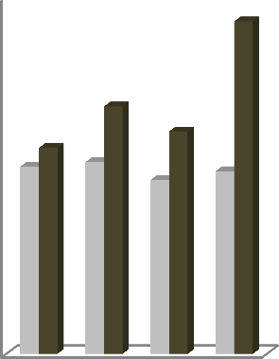
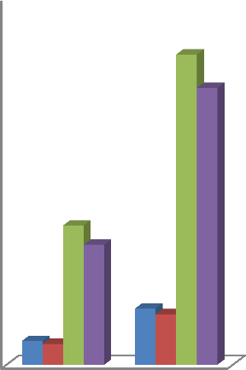
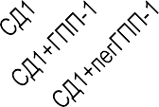
ПегГПП-1 и стволовые клетки поджелудочной железы при СД1
Олигопотентные предшественники бета-клеток (CD45–TER119–CD133⁺CD49flow)
(27 сутки эксперимента)
ПегГПП-1
увеличивает количество олигопотентных
предшественников бета- клеток в поджелудочной железе у мышей с СД1.
in vitro индуцируют дифференцировку предшественников бета- клеток в
Инсулин в супернатантах от дитизон- положительных клеток, полученных в результате ГПП-1- и пегГПП-1 индуцированной дифференцировки предшественников бета-клеток поджелудочной железы in vitro
250
Содержание в поджелудочной железе
Самоподдержание в культуре
●
*
0,6
80
●
●
% от всех меченных неприлипающих мононуклеаров
0,5
% от всех меченных неприлипающих мононуклеаров
70
инсулин
бета-
60
200
секретирующие
клетки.
0,4
50
40
µlU/ml
150
0,3
*
30
●
100
●
Мишень для пегГПП-1 являются
0,2
20
10
50
предшественники
клеток.
пегГПП-1 выступает как
0,1
0
бета-
0
0
3 ммоль/л 20 ммоль/л
ИК СД1
СД1+ГПП1 СД1+пегГПП1
Интактный контроль (in vitro ГПП1) Интактный контроль (in vitro пегГПП1) Диабет (in vitro ГПП-1)
Диабет (in vitro пегГПП)
основа для создания препарата для стимуляции неогенеза бета-клеток больных СД1.
До культивирования После культивирования
* - различия достоверны по сравнению с интактным контролем (р<0,05); ● - достоверность различие с патологическим контролем

Slide 21
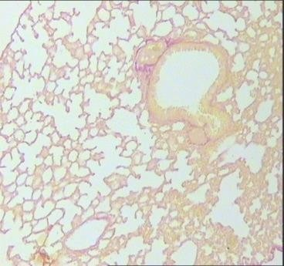
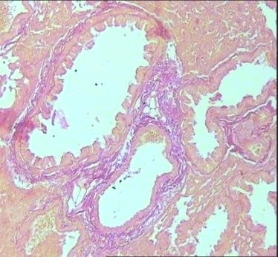
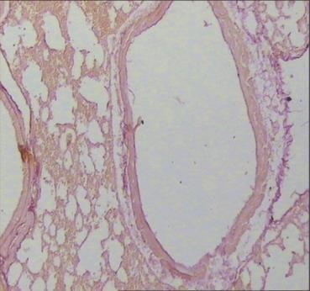
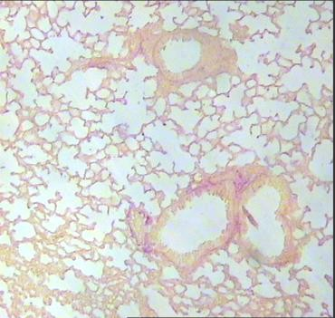
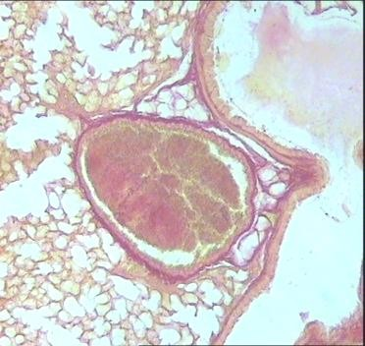
Эффекты нейротропных препаратов при фиброзе лёгких
( 21 сутки эксперимента )
Интактный контроль Пневмофиброз
… нейротропные препараты уменьшают площадь
клеток
соединительной ткани, при этом количество
альвеолярного эпителия и эндотелия возрастает.
Относительное содержание (% от общего количества клеток легких) маркеров (УЕ) в легких у мышей линии С57Bl/6 в условиях фиброза легких на 21-е сутки эксперимента (M±m).
Пневмофиброз + ципрогептадин
Пневмофиброз + кетансерин
Интактный контроль
CD31
27,5 ± 2,5
пан-цитокератин
83,67 ± 1,453
Фиброз легких
Пневмофиброз + спиперон
Пневмофиброз + галоперидол
Пневмофиброз + резерпин
CD31
12,91 ± 1,89 *
пан-цитокератин
68,16 ± 1,44 *
Фиброз лёгких, леченный резерпином
CD31
29,4 ± 1,89 ●
пан-цитокератин
77,4 ± 1,57
Примечание. * - различия достоверны по сравнению с интактным контролем (р<0,05; U-критерий Манна-Уитни);
- различия с патологическим контролем (р<0,05; U-критерий Манна-Уитни).
Окраска пикрофуксином по Ван-Гизону, ув. × 100

Slide 22
Механизм действия резерпина, спиперона и галоперидола при фиброзе лёгких
Регенеративные эффекты резерпина были связаны Спиперон с нарушением мобилизации и миграции в лёгкие
и галоперидол
облегчали миграцию
трансэндотелиальную и тканевую
незрелых мезенхимальных и гемопоэтических клеток.
мультипотентных эпителиальных клеток.
Skurikhin EG, Pershina OV, Khmelevskaya ES, et al. (2014) Modulation of Stem and Progenitor Cells and Bleomycin- induced Pulmonary Fibrosis by Spiperone in Mice. J Stem Cell Res Ther 4: 210. doi:10.4172/2157-7633.1000210
E. G. Skurikhin, E. S. Khmelevskaya, O. V. Pershina, N. N. Ermakova, V. A. Krupin, L. A. Ermolaeva, V. D. Yakushina, A. M. Reztsova, V. M. Reztsova, I. E. Stepanova, A. M. Dygai. Anti- fibrotic Effects of Reserpine on Lung Fibrosis: Stem Cells in the Pathogenesis of Pneumofibrosis The Open Conference Proceedings Journal, 2013, 4: 31-46. Electronic publication date 19/9/2013 [DOI: 10.2174/2210289201304010031]
Assay of cell-surface antigens on murine mesenchymal stem cells from lung (A) and bone marrow (B). Lung-derived MSCs (A) and BM-derived MSCs (B) were labeled with antibodies against CD31, CD34, CD44, CD45, CD73, CD90, CD106 antigens and analyzed by flow cytometry. Flow cytometry results from mice after intratracheal administration of NaCl 0.9% (A1, B1), mice after intratracheal bleomycin administration (A2, B2), mice after intratracheal bleomycin administration and spiperone-treated (A3, B3) on 21st day of the experiment. Our data imply that on the 21st day of the experiment lung and bone marrow CD45- cells of mentioned above groups mice expressed on the surface of CD44, CD77, CD90, CD106 and were negative for CD31 and CD34. The all of these populations is sorted from one sample. Dot plots are representative figures of three independent experiments with the mean percentage of at least three experiments.

Slide 23
Механизм действия кетансерина и ципрогептадина при фиброзе лёгких
МСК ( 21 сутки эксперимента )
Пневмофиброз+Кетансерин Пневмофиброз
Интактный контроль
Интенсивность роста монослоя в культуре CD45+ клеток легких мышей, полученных на 21 сутки эксперимента
Кетансерин ципрогептадин ингибируют пролиферацию и
и
Костный мозг
Легкие
*
*
*
% от общей площади культурального флакона
80
ИК
ПФ
ПФ+кетансерин
* *
*
0 1 2 3 4
Легкие ( 7 сутки эксперимента )
●
70
дифференцировку в фибробласты МСК, снижают синтез коллагена фибробластами.
60
*
5
6
*
50
40
●
*
30
● ●
●
CD34⁻ ГСК CD34⁺ ГСК ПГК
●
20
●
● ●
*
10
● ●
●
0
9 10 11 12 13 14 15 16 17 18 19
0
0,005 0,01 0,015
% от всех меченных мононуклеаров
0,02
0,025
КОЕ-Ф
Кровь
Дифференцировка МСК
( 21 сутки эксперимента )
Костный мозг
Легкие
Хондроциты
Адипоциты
Фибробласты
*
*
*
80
70
60
12
120
*
10
100
×10⁵ клеток
●
8
80
●
*
●
*
●
50
40
30
20
10
0
●
6
60
●
4
40
2
●
20
0
0
* - достоверность различия с интактным контролем; ● - достоверность различия с патологическим контролем

Slide 24
Эффекты гиалуронидазы (ГД) при фиброзе лёгких
^{C}2455^{H}3775^{N}617^{O}704^{S}21
Гиалуронидаза ремодулирует внеклеточный матрикс, снижает вязкость биологических жидкостей, увеличивает проницаемость сосудов, делает ткани более доступными для препаратов. Мишенью для гиалуронидазы выступает гиалуроновая кислота, которая формирует условия для отложения коллагена.
On the 8th day after bleomycin treatment (4 U/kg/0.1 mL NaCl 0.9%) in the lungs of C57Bl/6 mice, the animals were treated with intranasal inoculation (i.n.) once with 16 U HYAL or phosphate buffered saline (PBS) and inflammatory cells recovered 96 h after bleomycin treatment [Bitencourt CS et al. 2011 doi: 10.1186/1755-1536-4-3].

Slide 25
Эффекты пегилированной гиалуронидазы (пегГД) при фиброзе лёгких
Совместно с коллегами из ˮScientific Future Management“ с помощью технологии электронно-лучевого синтеза нами был получен
Морфологическая картина лёгких мышей C57BL/6
(21-е сутки)
пегилированный аналог тестикулярной гиалуронидазы, который более устойчив к
Пневмофиброз+ Гиалуронидаза
Пневмофиброз+ пегГиалуронидаза
энзиматическому действию,
фермент. ПегГД более
чем нативный эффективно альвеолярного
Пневмофиброз
препятствовала разрушению
эпителия и отложению коллагена, чем нативная гиалуронидаза.
Окраска пикрофуксином по Ван-Гизону, ув. × 100.
Площадь соединительной ткани
(% от общей площади ткани) в легких мышей C57BL/6
Уровни гидроксипролина, общего коллагена и гиалуроновой кислоты в гомогенате лёгкого
( 21 сутки эксперимента )
4,5
4
*
160
*
*
140
3,5
3
2,5
2
1,5
1
0,5
0
●
ИК ПФ
ПФ+Гиалуронидаза ПФ+пегГиалуронидаза
●
*
120
100
80
60
40
20
0
*
●
●
●
●
●
*
●
7
14
21
Hyaluronic acidHydroxyproline Total Collagen
* - достоверность различия с интактным контролем; ● - достоверность различия с патологическим контролем

Slide 26
Механизм действия пегГД при фиброзе лёгких
А
Дот-плоты, представляющие данные анализа количественной и качественной экспрессии (CD3, CD45R (B220), Ly6C, Ly6G (Gr1), CD11b, TER-119, CD34)⁻ и
Sca-1+, c-Kit+ на мононуклеарах легких мышей C57BL/6 на 7- й день эксперимента. А - интактный контроль; Б – пневмофиброз; В – пневмофиброз + пегГД.
Антифибротический эффект пегГД основан на разрушении профибротического гиалуронового матрикса в лёгких, нарушении миграции ГСК и прогениторных гемопоэтических клеток в ткань лёгкого, увеличивает количество противовоспалительных МСК.
MСК лёгких
( 21 сутки эксперимента )
Б
% от всех меченных неприлипающих мононуклеаров
*
В
Прогениторные гемопоэтические клетки
( 7 сутки эксперимента )
CD34+ ГСК лёгких( 7 сутки эксперимента )
*
*
% от всех меченных неприлипающих мононуклеаров
% от всех меченных неприлипающих мононуклеаров
* - достоверность различия с интактным контролем

Slide 27
Эффекты мицеллярная гиалуронидазы (мГД) при фиброзе лёгкого
Другой подход сохранения от
Отложение коллагена в легких
( 21 сутки эксперимента )
Схема синтеза
ферментативной деградации и адресной доставки гиалуронидазы заключался в использовании полимерной мицеллы. Полученная электронно-лучевым синтезом лекарственная форма представляет собой мицеллу из
5
4,5
4
3,5
3
2,5
2
1,5
1
0,5
0
*
Гиалуронидаза
Мицелла с
гиалуронидазой
% of the total area of lung tissue
●
гидрофобных
плюроника
блок-
L31,
сополимеров
ˮзагруженнаяˮ тестикулярной
Плюроник L31
гиалуронидазой. мГД более устойчива к действию протеолитических ферментов и
ИК
ПФ ПФ+мГД ПФ+ГД
Уровни гидроксипролина, общего коллагена и гиалуроновой кислоты в гомогенатах легких
( 21 сутки эксперимента )
ИК
оказывает антифибротическое сравнению с пегГД.
выраженное
действие по
Содержание гиалуроновой кислоты в гомогенате легкого после введения в трахею гиалуронидазы или
мицеллярной гиалуронидазы
250
*
ПФ ПФ+мГД ПФ+ГД
200
Морфологическая картина легких мышей линии C57Bl/6 с пневмофиброзом
( 21 сутки эксперимента )
Пневмофиброз +
●
*
250
*
150
●
200
20 мин 3 ч
100
* ●
Интактный контроль
Пневмофиброз
мицеллярная гиалуронидаза
μg/ml
150
*
50
* ●
100
0
Коллаген типа I Гидроксипролин Гиалуроновая
кислота
(ng/lung) (µg/lung) (ng/lung)
Общий коллаген
(µg/lung)
50
0
ИК ГД мГД
Tissues were stained with picrofuchsin. × 100
* - достоверность различия с интактным контролем; ● - достоверность различия с патологическим контролем

Slide 28
Механизм действия мГД при фиброзе лёгких
Лёгкие (21 сутки эксперимента)
МСК
с противовоспалительной активностью
6
●
Подобно пегГД мицеллярная гиалуронидаза способствовует накоплению в лёгких МСК с противоспалительной активностью, нарушает процесс отложения коллагена в фиброзированных лёгких.
% от всех меченных прилипающих мононуклеаров
5
4
3
*
2
1
0
ИК
ПФ
ПФ+мГД
Лёгкие (7 сутки эксперимента) Прогениторные
КОЕ-Ф
5
4,5
4
3,5
3
2,5
2
1,5
1
0,5
0
*
Интактный контроль Пневмофиброз Пневмофиброз+мГД
гемопоэтические клетки
CD34+ ГСК
160
*
●
140
×10⁵ клеток
●
*
% от интактного контроля
120
100
●
80
60
Интактный контроль Пневмофиброз Пневмофиброз+мГД
40
20
0
* - достоверность различия с интактным контролем; ● - достоверность различия с патологическим контролем

Slide 29
Действие ГПП-1 на СD31+ эндотелиальные клетки
лёгких у мышей C57BL/6 с сочетанием
метаболических нарушений и эмфиземы лёгких
В клинической практике встречаются пациенты с сочетанием метаболического синдрома и ХОБЛ. Эффективных подходов лечения таких больны нет. Оценены биологические эффекты ГПП1, и действие инкретина на эндотелиальные прогениторные клетки (ЭПК) in vitro и in vivo. ГПП-1 уменьшает площадь эмфиземы легких и увеличивает количество CD31⁺ эндотелиальных клеток в легких мышей в условиях введения глутамата натрия и экстракта сигаретного дыма . Регенераторные эффекты GLP-1 обусловлены снижением воспаления, позитивным действием на липидный обмен и обмен глюкозы, и на эндотелиальные прогениторные клетки. На основе ГПП-1 предлагается создать препарат в целях стимуляции регенерации эндотелия у пациентов с сочетание МС и ХОБЛ.

Slide 30
Метаболические нарушения (МН)
[Cells-IF 4.829] Special Issue “Stem Cells and Degenerative Diseases” (Guest Editors: Prof. Alfredo Gorio and Dr. Stefana Carelli)
(70 сутки эксперимента)
Мультипотентные (CD45⁻TER119⁻c-kit⁻Flk-1⁻) и олигопотентные (CD45⁻TER119⁻CD133⁺CD49f^{low}) предшественники бета-клеток и созревающие Pdx1⁺ бета-клетки поджелудочной железы
Stem cells and NF-kappa B signaling in antidiabetic effects and in restoration of functions of testicular tissue Bisamide Derivative of Dicarboxylic Acid (BDDA) in metabolic disorders
Angelina Vladimirovna Pakhomova¹, Darius Widera³, Nebosin Vladimir Evgenievich², Olga Victorovna Pershina¹, Vyacheslav Andreevich Krupin¹, Lubov Alexandrovna Ermolaeva¹, Edgar Sergeevich Pan¹, Natalia Nicolaevna Ermakova¹, Olga Evgenevna Vaizova⁴, Wolf- Dieter Grimm⁵, Alexander Mikhaylovich Dygai¹ and Evgenii Germanovich Skurikhin¹
В клинической практике встречаются пациенты с метаболическим синдромом (МС), осложнением которого выступают диабет и гипогонадизм. эффективных подходов лечения пациентов с диагнозом МС и его осложнений нет. Оценивали биологические эффекты бисамидной производной дикарбоновых кислот (англ. Bisamide Derivative of Dicarboxylic Acid, BDDA), и действие BDDA на тканеспецифичные стволовые клетки (предшественники бета-клеток, сперматогониальные стволовые клетки, эндотелиальные прогениторные клетки, мультипотентные прогениторные эпителиальные клетки) in vitro и in vivo.
BDDA снижает активность воспаления, позитивно действует на липидный обмен и обмен глюкозы мышей в условиях MD. Лечебные эффекты BDDA обусловлены действием на олигопотентные предшественники бета- клеток, ССК и эндотелиальные прогениторные клетки. Сигнальный путь NF-kappaB предлагается в качестве молекулярной мишени для BDDA. На основе BDDA предлагается создать препарат в целях стимуляции регенерации поджелудочной железы и тестикулярной ткани, и увеличения функциональной активности ССК при аутологичной трансплантации.
Сперматогониальные стволовые клетки (ССК) семенников
Клетки | Интактный контроль | МН | MН + BDDA
ССК (CD117⁻CD29⁺CD90⁺) | 0,209±0,001 | 0,133±0,004 * | 0,140± 0,003 *
ССК (CD117⁺CD29⁺CD90⁺) | 7,038±0,003 | 4,409±0,001 * | 6,605± 0,008 * ●
ССК (CD51⁻CD24⁺CD52⁺) | 0,912±0,127 | 0,767±0,241 | 1,736± 0,240* ●

Slide 31
Наши партнёры по НИР
ФГБОУ ВО СибГМУ, Томск, РФ
НИИ онкологии Томский НИМЦ РАН, Томск, РФ
Филиал ФГУП «НПО «Микроген» в г. Томск ФГУП «НПО «Вирион»
ООО «Открытая лаборатория», Томск, РФ
Областное государственное автономное учреждение здравоохранения «Томская областная клиническая больница»
University of Reading, UK (Университет г. Рединг, Великобритания)
Witten/Herdecke University, Germany (Виттенский/Хердекский Университет г. Виттен, Германия)
Limited Liability Company «Scientific Future Management», Novosibirsk, Russia
Limited Liability Company «PHARMENTERPRISES», Moscow, Russia
ООО «БиоЛайн», Санкт-Петербург, РФ

Slide 32
Фибринолитик для лечения COVID-ОРДС
Российская академия наук
Отделения медицинских наук
Секция медико-биологических наук
Академик РАН
ДЫГАЙ Александр Михайлович

Slide 33
COVID-индуцированный острый респираторный дистресс-синдром. Характерные особенности
У пациентов с COVID-19 часто возникают тромботические осложнения с формированием крупных тромбов и тромбозов в сосудах малого диаметра, которые прижизненно выявить сложно. Гиперкоагуляция у больных с COVID-19, предположительно, связана с выраженной эндотелиальной дисфункцией (эндотелий несет на себе рецепторы АПФ2 и является мишенью для вируса SARS-COV-2).
Развивается феномен патологического фибриногенеза. Патогенетическая терапия – фибринолитик.

Slide 34
Причины неэффективности применения традиционных способов активации фибринолиза
при COVID-19
(фибринолитики непрямого действия, активаторы плазминогена)
Существующие активаторы плазминогена при их системном введении не могут справиться с задачей без увеличения риска фатальных кровотечений. Эндоваскулярный катетер-направленный тромболизис в этой ситуации невозможен. Активаторы плазминогена, в принципе, не могут обеспечить фибринолиз вне сосуда.

Slide 35
В России создан первый в мире фибринолитик прямого действия - Тромбовазим
Лиофилизат для инфузий
Показания: острый инфаркт миокарда
Капсулы
Показания: венозная недостаточность

Slide 36
Разработка и исследование действия Тромбовазима
Основные разработчики:
ЗАО СЦФБ - разработчик и производитель
НИИФиРМ им. Е.Д.Гольдберга ТНИМЦ РАН – доклинические исследования
НИИ кардиологии Томского НИМЦ РАН – 2-я и 3-я фазы клинических исследований
Structure of Imosimasa

Slide 37
Тромбовазим осуществляет неплазминовый тромболизис посредством экзогенной протеиназы - СУБТИЛИЗИНА
Субтилизины – протеолитические ферменты из класса сериновых протеиназ, продуцентом которых являются, в частности, бактерии Bacillus subtilis.
Главное преимущество препарата – прямой дозозависимый фибринолиз/тромболизис неспецифичной протеиназой без вмешательства в систему гемостаза.
В связи с этим угроза кровотечений отсутствует .

Slide 38
Тромбовазим
Препарат представляет собой комплекс очищенных субтилизинов, продуцируемых Bacillus subtilis штамм Ч-15 иммобилизированных радиационным способом на полиэтиленоксиде 1500

Slide 39
Фармакологические свойства Тромбовазима
Препарат обладает тромболитическим, противовоспалительным и кардиопротективным действиями.
Фармакодинамика
Механизм тромболитического действия связан с прямым разрушением нитей фибрина, образующих основной каркас тромба. Механизм противовоспалительного действия связан с влиянием на окислительную функцию нейтрофилов крови и тканевых макрофагов. Механизм кардиопротективного действия связан с улучшением кровоснабжения миокарда.
Фармакокинетика
Биодоступность препарата при приеме внутрь составляет 18%. Максимальный эффект наступает через 6 часов. Общий клиренс составляет 1,2 мл/мин. Константа скорости элиминации при однократном приеме 0,057мин ⁻¹. С белками плазмы крови и форменными элементами не связывается. Основной путь выведения препарата через почки (80%). Частично метаболизируется и выводится печенью (около 20%)

Slide 40
Многоцентровое, рандомизированное, плацебо-контролируемое, двойное слепое клиническое исследование препарата Тромбовазим в терапии венозных тромбозов.
У пациентов, принимающих Тромбовазим вероятность восстановления кровотока, реканализации вены, лизиса флотирующей части тромба была в 1,6 раза чаще (на 60% больше), чем среди пациентов получающих только антикоагулянтную терапию. Установлен диапазон эффективной тромболитической дозы Тромбовазима от 1600 до 4800 ЕД/сут. В клинических исследованиях не отмечено случаев кровотечений.

Slide 41
Оценка клинической эффективности при других видах патологии
Проведено два исследования с положительными данными о тромболитическом действии Тромбовазима при пероральном применении. У больных с тромбозами ушек левого предсердия и с тромбозом венозного синуса головного мозга эффективность применения Тромбовазима составила соответственно 95% и 77%.
Тромбовазим в дозе 1600ЕД/сут в течение 10 дней

Slide 42
Предложение
На основании представленных данных целесообразно провести клиническую апробацию применения Тромбовазима при лечении у больных с COVID-ОРДС с соблюдением рекомендованных доз и указанных противопоказаний. Формат назначения «офф-лейбл»
Ожидаемым эффектом является выраженное тромболитическое действие в пораженных коронавирусом органах и, что особенно актуально, в паренхиме лёгких.

Slide 43
СПАСИБО ЗА ВНИМАНИЕ

